Slide 1

Lab8 - REChallenge
邓琮弋
2024年11月

Slide 2
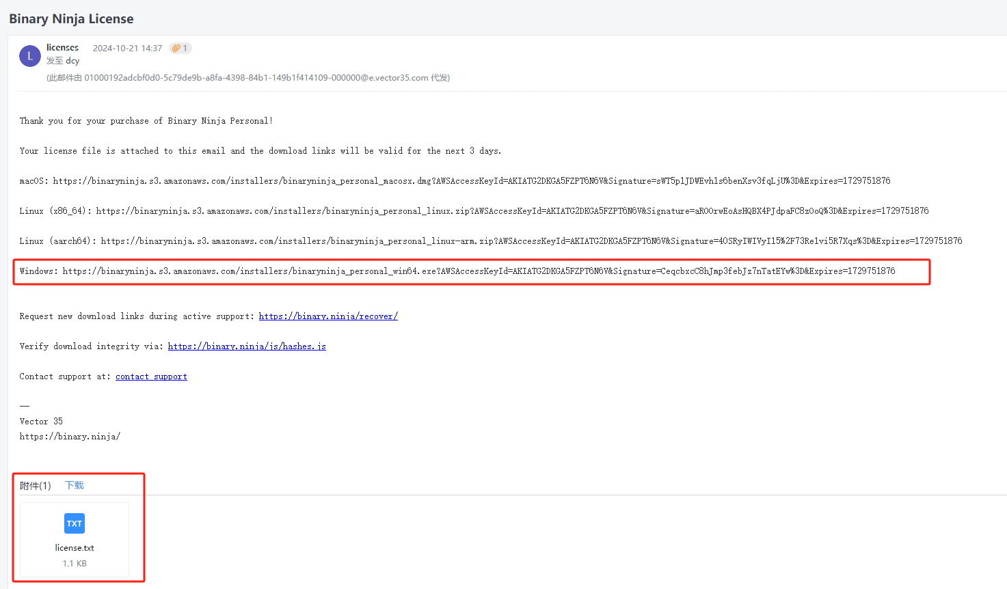
Binary Ninja下载方式
点击许可邮件中对应平台版本链接即可下载，下载后使用邮件附件中的
“license.txt”完成激活。

Slide 3
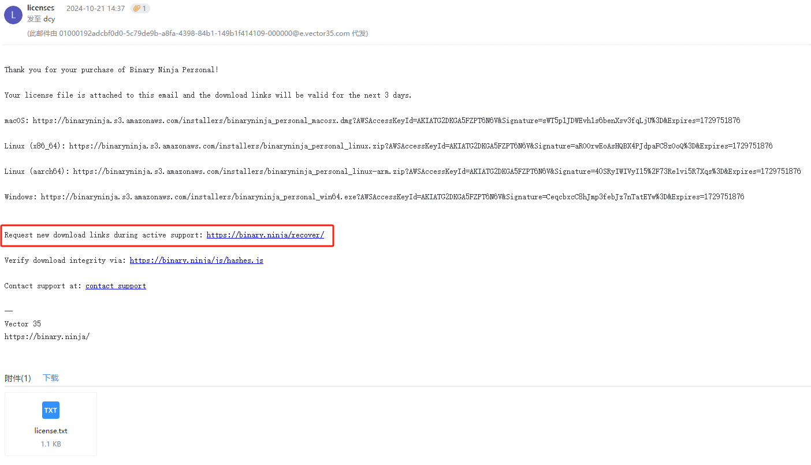
Binary Ninja下载方式
重发许可邮件。

Slide 4
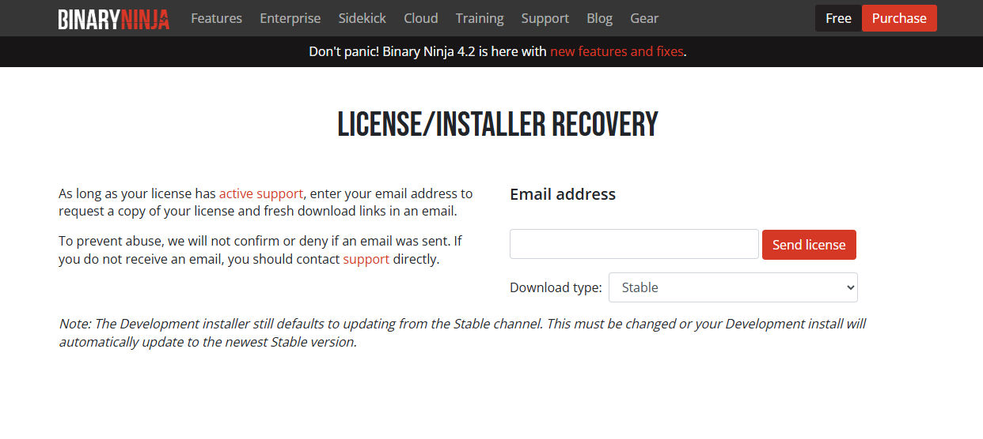
Binary Ninja下载方式
重发许可邮件。

Slide 5
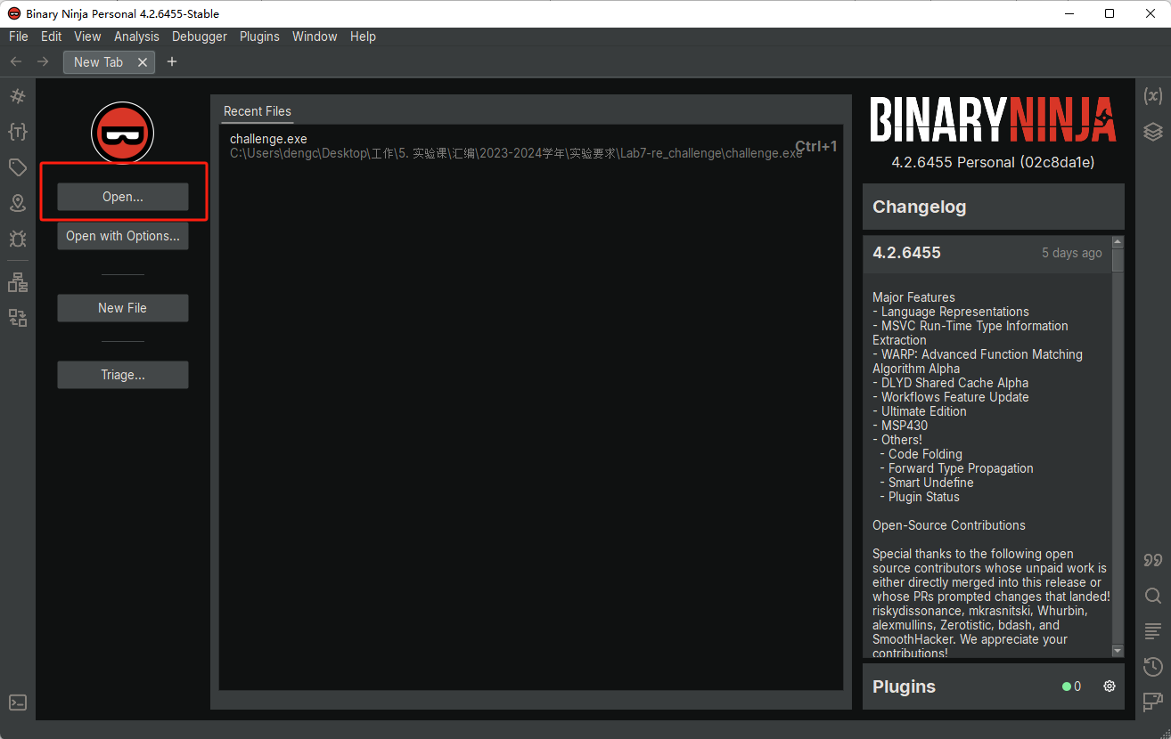
实验内容

Slide 6
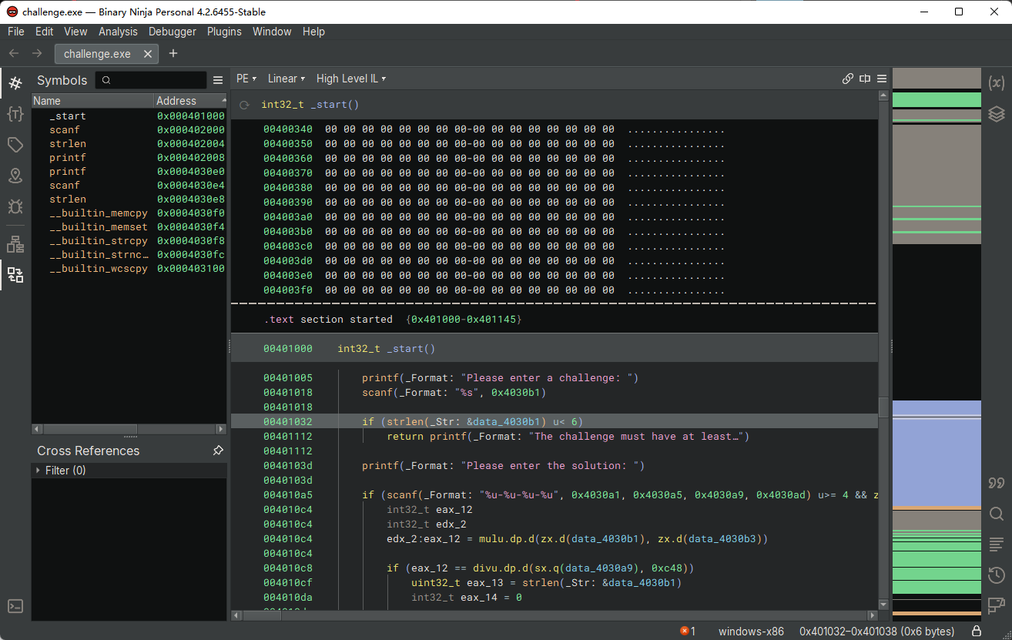
实验内容

Slide 7
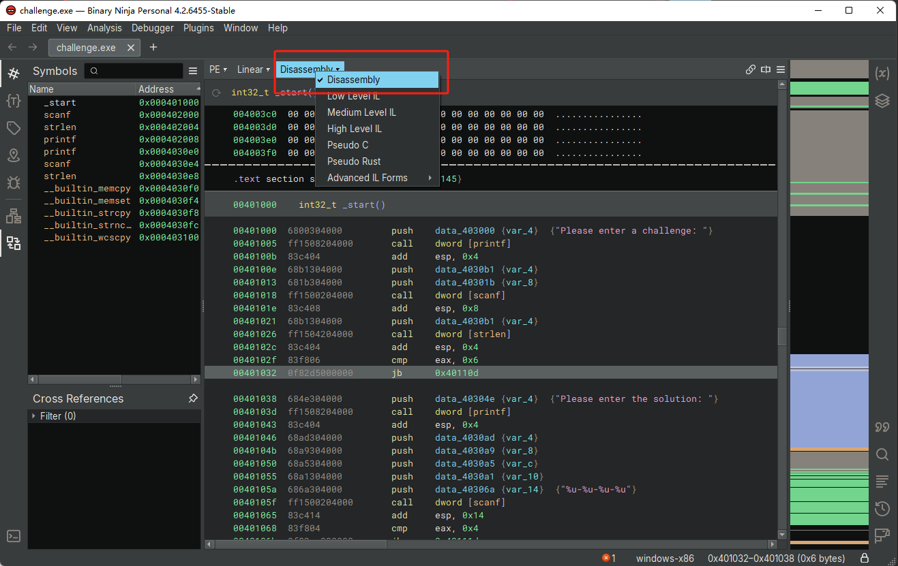
实验内容

Slide 8
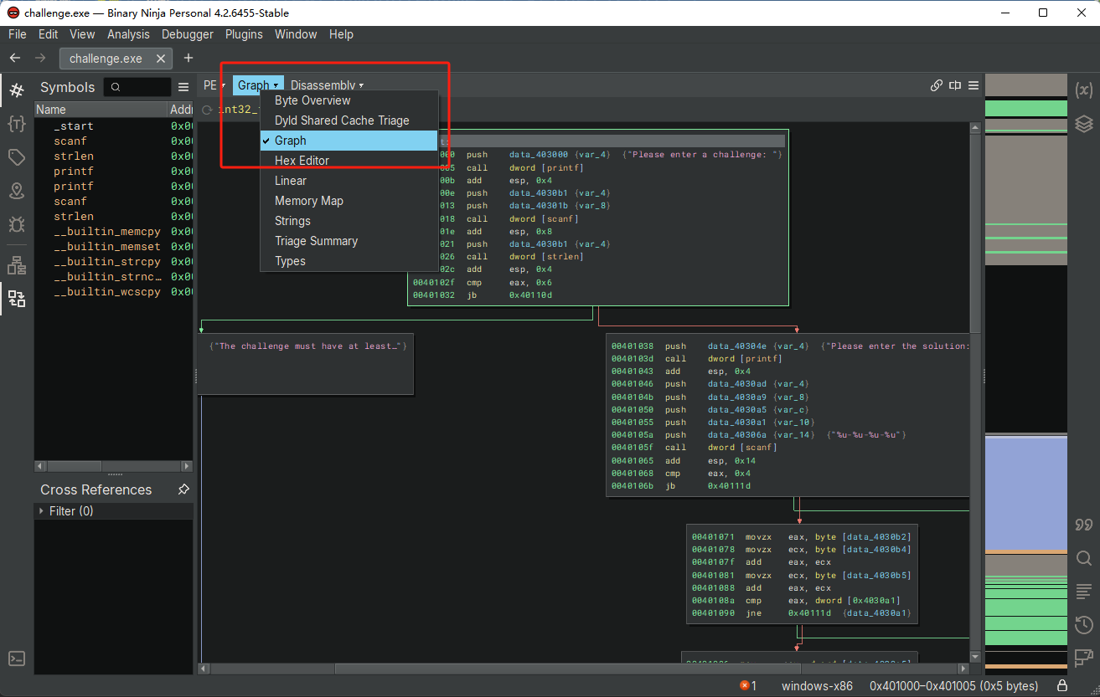
实验内容

Slide 9

实验内容
不修改二进制代码，分析汇编代码的计算过程、条件判断、分支结构等信息，逆向推理出程序的正确输入数据，完成逆向分析挑战。

Slide 10
选中图片Delete，点击中间图标即可插入新图片
实验报告
使用Binary Ninja，获得二进制代码的反汇编代码及图形化视窗，提供截图
逆向分析二进制代码的计算过程、数据结构、条件判断、分支结构等信息，在实验报告中记录逆向分析的详细过程
运行程序，根据提示输入字符串和逆向挑战的结果，获得“Congratulations，you made it！”输出，将成功的截图复制到实验报告中

